Slide 1
Политика информационной безопасности event-компании
Выполнил: Бай Игорь Олегович
Преподаватель: Савельева Маргарита Геннадьевна

Slide 2
Актуальность
Каждой компании, ведущей свой бизнес, приходится работать с информацией везде и всегда, как при планировании долгосрочных стратегических задач, так и в повседневной офисной жизни. С бурным развитием науки и техники появилось множество методов и средств работы с информацией, иногда настолько сложных, что их применение, их адаптация к специфике конкретного предприятия и условиям, в которых оно сегодня находится, составляют уже отдельный класс задач.

Slide 3
Объекты защиты
коммерческая тайна самой event-компании, данные о ее договорах, финансовых взаимоотношениях, бухгалтерская информация;
конфиденциальность клиентов и партнеров организации;
персональные данные сотрудников компании, эта информация иногда включает номера телефонов, кредитных карт, домашние адреса;
места проведения мероприятий.

Slide 4
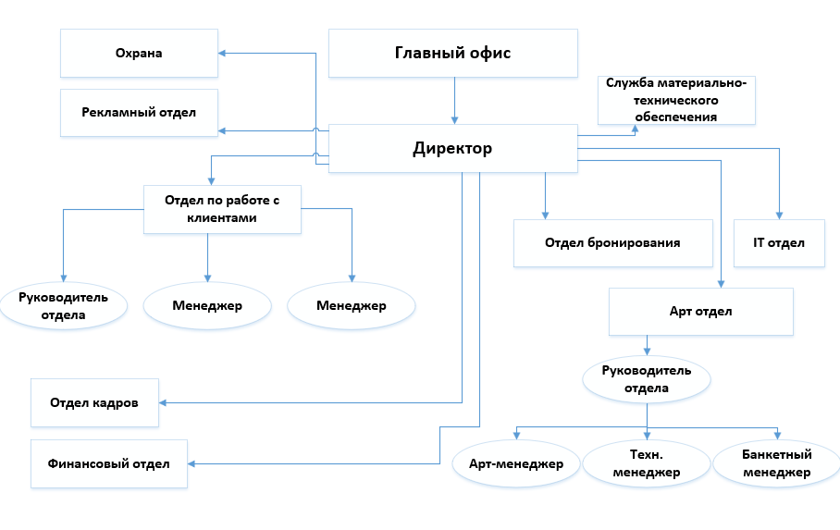
Структура компании

Slide 5
Основные источники угроз информационным системам event-компании
нарушение целостности (искажение, подмена, уничтожение) информационных, программных и других ресурсов event-компании, а также фальсификация (подделка) документов;
разглашение, передача или утрата конфиденциальных данных (паролей, ключей шифрования, идентификационных карточек, пропусков и т.п.);
отключение или вывод из строя подсистем обеспечения функционирования вы-числительных систем (электропитания, охлаждения и вентиляции, линий связи и т.п.);
перехват данных, передаваемых по каналам связи, и их анализ.

Slide 6
Оценка рисков
Согласно статистике, все event-компании имеют незакрытые критические уязви-мости на ПК и серверах, половина – на сетевом оборудовании. 20% компаний не имеют даже минимальной системы защиты, 40% – уязвимы для действий инсайдеров, а 50% – не защищены от внешних угроз. Причинами являются отсутствие шифрования данных; реагирования на инциденты; неразграниченные права доступа; из всех средств защиты присутствуют лишь антивирус и слабые пароли.

Slide 7
Численная шкала для оценки ущерба
Величина ущерба | Описание
1 | Раскрытие данных принесет ничтожно малый моральный и экономический ущерб компании
2 | Ущерб от атаки есть, но основные операции и положения затронуты не будут
3 | Значительные финансовые потери и потери доверия со стороны клиента, ощутимая часть которых уйдет
4 | Потери очень значительные, компания теряет свое положение на рынке на период до 3-ух лет. Для восстановления положения потребуются крупные финансовые займы
5 | Компания прекращает существование

Slide 8
Вероятностно-временная шкала реализации НСД к информационным ресурсам
Вероятность события | Средняя частота события (НСД)
0 | Данный вид атаки отсутствует
0,1 | Реже, чем раз в год
0,2 | Около 1 раза в год
0,3 | Около 1 раза в месяц
0,4 | Около 1 раза в неделю
0,5 | Практически ежедневно

Slide 9
Оценка рисков
Атака | Ущерб | Вероятность | Риск возникновения
Нападения, кражи и проникновения | 4 | 0,1 | 0,4
Кража конфиденциальных данных | 3 | 0,4 | 1,2
Трояны | 2 | 0,5 | 1
Rootkit | 2 | 0,5 | 1
Невнимательность сотрудников | 3 | 0,2 | 0,6
IP спуфинг (получ. IP относящегося к компании) | 2 | 0,3 | 0,6
Фишинг | 2 | 0,3 | 0,6
Пожар, сбой в подаче электроэнергии | 4 | 0,2 | 0,8
Сбои и отказы техники | 3 | 0,4 | 1,2
Невнимательность сотрудников по отношению к данным клиентов | 2 | 0,5 | 1
Невнимательность сотрудников к техническому оборудованию | 3 | 0,5 | 1,5
Предоставление клиентами ошибочных данных | 1 | 0,5 | 0,5
Природные катаклизмы | 5 | 0,1 | 0,5
Установка вредоносного ПО | 3 | 0,4 | 1,2
Фальсификация данных | 3 | 0,3 | 0,9
Саботаж и клевета | 3 | 0,2 | 0,6
Итого |  |  | 13,6

Slide 10
Основные методы обеспечения ИБ
Наличие охраны
Наличие пропускной системы для рабочего персонала
Наличие IT специалиста по кибер-безопасности
Установка только официального ПО
Запрет сотрудникам установки других программ
Передача адреса электронной почты только проверенным источникам
Использование только проверенных ресурсов и путей доступов к ним
Шифрование данных
Использование новейших средств защиты
Приём на работу квалифицированных сотрудников
Использование Брандмауэра сети
Связь офиса с МЧС, милицией и пожарной службой
Инструктаж персонала
Проведение регулярных бесед и инструктажей с сотрудниками

Slide 11
Вывод
В ходе выполнения лабораторной работы были выявлены все возможные угрозы и их источники информационной безопасности в event-компании, а также проанализированы и оценены собранные данные.
На основании этого была разработана концепция и основные элементы политики безопасности для event-компании.
Также были разработаны мероприятия по внедрению разработанной мной поли-тики безопасности на предприятии.

Slide 12
Спасибо за внимание!!!

